Slide 1
Konfidensialitetskurs: Introduksjon til bruk av R-pakker for undertrykking (prikking) og avrunding Introduksjon
26. november 2024

Slide 2
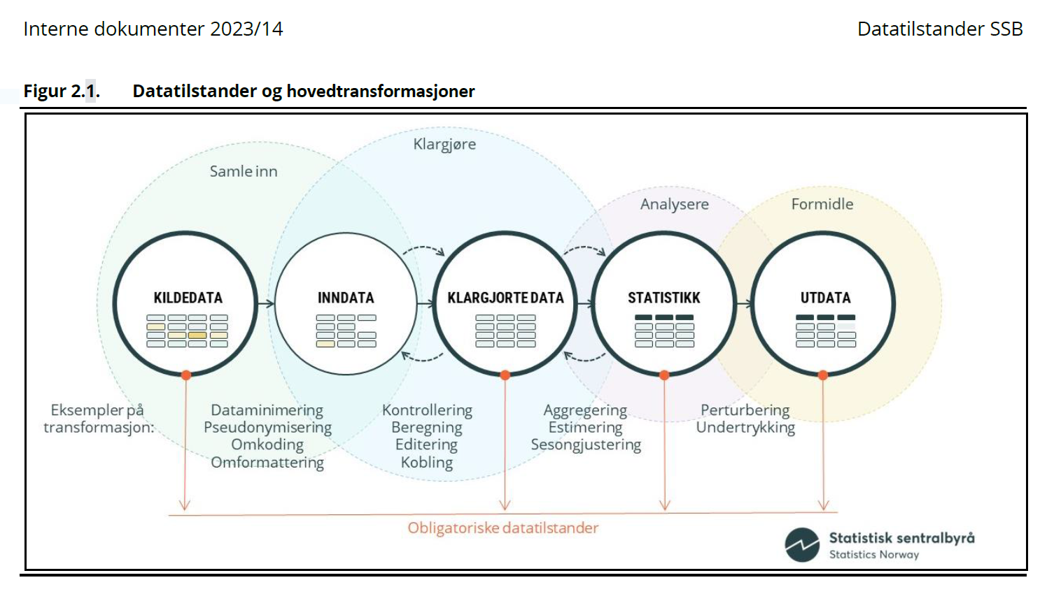
Ingen hensikt å produsere utdata i et egent trinn
Undertrykkings-metode
tabeller
undertrykte tabeller
mikrodata

Slide 3
Generelt om kurset og pakkene
Alle våre pakker er hovedsakelig skrevet i base R
Ingen bruk av tidyverse
Men det fins data.table mulighet for raskere aggregering fra mikrodata
Fungerer med pipe (%>% eller |> ), men tryggest å bruke as.data.frame på datasettet før man sender inn til pakkens funksjoner
tibble[,1] ≠ data.frame[,1]
data.table[1] ≠ data.frame[1]

Slide 4
Kursets plan
Hvordan spesifisere tabeller med R-pakkene
Undertrykking av frekvenstabeller med GaussSuppression-pakken
Undertrykking av volumtabeller med GaussSuppression-pakken
Beskyttelse av frekvenstabeller med SmallCountRounding-pakken
Kort om mer avanserte problemstillinger

Slide 5
Foreløpig agenda fra mail
Agenda:
10.00-10.10: Velkommen og kort introduksjon
10.10-11.10: Hvordan spesifisere tabeller med R-pakkene
11.10-12.00: Undertrykking av frekvenstabeller med GaussSuppression-pakken
12.00-12.30: Lunsj
12.30-13.30: Undertrykking av volumtabeller med GaussSuppression-pakken
13.30-14.25: Beskyttelse av frekvenstabeller med SmallCountRounding-pakken
14.25-14.50: Kort om mer avanserte problemstillinger, uten øvelser i R
14:50-15:00: Oppsummering og avslutning
Det kan tenkes vi tar lunsjen når den kommer klokka 11:30.
Vi er uansett fleksible og justerer underveis

Slide 6
Kursmaterialet på GitHub
https://github.com/statisticsnorway/kurs-metode-konfidensialitet-r-intro

Slide 7
Takk!

